Slide 1
业务专业培训系列
消费者行为

Slide 2
课程目标
了解消费者决策过程及步骤
举出影响消费者购买的因素

Slide 3
课程大纲
一、消费者决策过程
二、问题认识
三、找寻过程
四、方案评估
五、购买及结果
六、家庭购买影响
七、社会影响

Slide 4
市场交易的特性
市场交易是一种价值（VALUE）
消费者的欲望与期望是丰富的、多变的
行销不断创造一个产品满足消费者需求的能力（效用UTILITY）

Slide 5
影响消费者主动收集资料及问题解决的因素
重要性(Importance)
差异性(Differentiation)
时间压力(Time Pressure)

Slide 6
消费者决策过程
问题认识
寻找资料
方案评估
讯息处理
购买及结果

Slide 7
问题认知
实际状况
=
理想状况
问题认知
理想状况
落差
问题认知
实际状况

Slide 8
问题认知
简单问题认知：
  叶司用完 卖吐司
稍具复杂问题：
  NESTLE 咖啡用完 欲卖MAXWELL咖啡
复杂问题认知：
  卖一部28寸彩色电视机

Slide 9
问题认识和影响因素
问题认识
  行销力量
  （从记忆来）
动机
  生理的
  安全
  归属及爱
  自尊及地位
  自我实现
参考团体
家庭
情境改变

Slide 10
找寻过程：内部找寻
满意程度
购买行动间的时间
选择方案的变化

Slide 11
找寻过程：外部找寻
外部找寻的决定因素
讯息的价值
  决策重要性：高价格，使用期间，明显性，安全
  其他讯息可用性
  对决策能力的信心
找寻的成本
  决策延迟
  机会成本
  讯息太多
  心理成本

Slide 12
讯息来源
型态
①一般
②行销控制
来 源
面对面 大众媒体
个人影响 一般目的的 媒体
个人推销 广告
店头POP

Slide 13
资讯处理步骤
爆光(Exposure)
引起注意(Attention)
理解及认知(Comprehension/Perception)
放弃或接受(Yielding/Acceptance)
保留(Retention)

Slide 14
决定“注意”的个人因素
需求或动机
态度
接受程度

Slide 15
决定“注意”的刺激因素
大小
颜色
密集度
位置
对比
方向指示
运动
隔离
介绍问题
小玩物
名人

Slide 16
认知理解的决定要素(Determinants of Perception )
需求(Needs)
情境(Context)
顺序效果(Order Effects)
期望
语言

Slide 17
方案评估A（一）
1、方案评估过程
  信念
  评估标准
  态度
  意向
  购买

Slide 18
方案评估A（二）
2、评估标准
  价格
  品牌名声
  方便性
3、评估标准特性
  数字
  显著性
4、利益点市场区隔——牙膏
  减少蛀牙
  口齿清香
  价格便宜

Slide 19
方案评估A（三）
5、了解消费者的信念
  信念——品牌形象
  了解自己品牌的强点及弱点
  策略运用
6、推论式的信念——价格及品质的关系
7、感觉性风险

Slide 20
购买因素
购买意向
  需要：口渴，饿
  思想：想像，望梅止渴
情境影响
  实体环境：噪音，灯光，温度
  社会环境
  购买理由
  时间因素
  事前条件：心情，金钱

Slide 21
人格及生活形态
人格(Personality)
  一个人行为对环境刺激的固定反应
生活形态(Life Style)
  人们生活，花时间，及花金钱的形态
  活动(Activity)
    对媒体，购物，待人接物等行动
  兴趣(Interest)
    对东西，事物，主题，某种程度的注意
  意见(Opinion)
    人们对刺激的反应，它是来描述一种解释，期望及评估

Slide 22
家庭购买行为
提议者
影响者
决定者
购买者
使用者

Slide 23
购买者的种类（一）
理性购买者(Objective Shopper)
  高度教育
  夫妻共同决策
  放弃许多购买方案
  拜访很多零售店
  不易接受个人影响或讯息
乖乖牌购买者(Moderate Shopper)
  很少拜访超过二家店头
  低教育程度
  年龄高
  满足过去购买

Slide 24
购买者的种类（二）
货比三家不吃亏购买者( Store Intensive Shopper )
  年轻教育程度高
  使用个人资讯
  许多购买方案
  拜访四家以上店头才决定购买
人云亦云购买者( Personal Advice Seeker )
  只拜访一定店
  使用个人资讯

Slide 25
价格
价格代表产品的价值与消费者交易的平衡点。
消费者心里对产品的价值感与价格敏感度。
  新产品第一印象
  产品价值认定的习惯领域
  与竞品之间的差异比较
  对品牌、品质的认可程度

Slide 26
社会影响
1、社会影响的形态
  规范性的社会影响
  资讯性的社会影响
2、意见领袖的特质
  人口统计
  社会活动
  一般态度
  人格及生活形态
  产品关连
3、参考群体
  规范
  角色

Slide 27
购买后的结果
满意
不满意

Slide 28
购买后不和谐
(Post Choice Dissonance)
会产生的可能状况
  不和谐的紧急超越界线
  购买行动无法唤回
  没选上的方案有吸引人属性并有品质上差异
  有好几个不错的方案同时存在
  高关心度
  自愿的决定
解决方法：
  重新评估没有选择的方案并降低它的热切度
  寻找资扭强化已选择的方案

Slide 29
行销启示
继续追踪购买者的满意程度
产品品质是行销责任
严肃及负责处理客户抱怨
建立实际的消费者期望
提供产品使用讯息
让品质成为销售重点
提供售后保证

Slide 30
业代专业培训系列
推销技巧（II）

Slide 31
课程目标
建立推销说明技巧
强化推销概念

Slide 32
推销访问的程序
设定目标
访前计划
访问顾客
访后分析
改善下次访问

Slide 33
访问顾客
分成开场，商谈，缔结三个阶段。各有不同的目的与目标。
  开场：目的在赢得顾客的好感，并建立融洽和谐的气氛后造成易于商谈的相互关系。
  商谈：目的在于帮助顾客分析其需求，并以充实需求的方式将产品提供的利益去说服顾客，然后帮助解决反对意见而达成沟通。
  缔结：目的在为顾客充实已经显在化的需求，而完成推销工作。如果短程目标为非订货的工作时以达成目标而缔结访问。

Slide 34
PDCA管理循环
计划Plan：事先把自己想做的工作，明确化并把想要完成的状况设定好目标，同时也订好步骤，程序等。
执行Do： 依照计划的内容按部就班地做下去，达成结果。
检讨Check： 以达成的结果去比对分析原先订定的计划，查出偏差及检讨再加以纠正。
查问自己Ask Yourself： 问问自己“如果从头再来一次要在什麽地方做得不同？”并且再问自己“如果要做得更好，我要在何处再加以装备或学习。推销访问就是这种管理技巧的应用。

Slide 35
推销前的准备：目的
扩大推销之效果: 把握推销对象及方向
加速推销之效率: 较少投入而有较高生产力
  从思考中拣出良好的策略，因为在激烈竞争之下即兴的策略不易成功。
  事先预测可能遭遇的障碍，事先准备排除才能减少沟通上的障碍。
  周详的考虑可以增加临场变化时能够伸缩自如去应变。
  有了充分的准备以后，在情绪方面自然比较稳定，可以在访问中不慌不乱专心讨论。

Slide 36
访前计划的次序
检讨每个月的访问计划，并按客户资料卡整理次日的访问计划
拟定次日的巡访地区，店数以及对每个客户的各种品牌的贩卖标准以及收款目标
查核前次访问内容,参考顾客以及业务内容的有关事项及有无约定办理事项,如果需要补办,立即办理。
查核最佳访问时间,如果可能的话事先以电话约定时间。
依据长程目标确定此次访问的短程目标。
以过去的经验或以想像方式暂定顾客需求以及开场方式。
准备应用之“FAB叙述词”及支持资料。
预测可能提出之反对意见及处理方法。
暂定的缔结访问方式。

Slide 37
拟定推销目标（一）
针对每个客户拟定推销目标时，请注意下列事项：
提高店面占有率
  并非以平均的营业额设定销售目标,应该把该种商品的全部营业额,放在脑子里来设定目标。
关于有贩卖促进活动之商品
  当然按贩促之种类也有区别，但通常可期待平均营业额的2──3倍之成效。按客户之别，要设法达到该贩促所能达到的最大作用之目标。
关于想强调的商品
  新产品
  其他商店销得很好，该店却无法成长的商品。

Slide 38
拟定推销目标（二）
考虑全面的铺货
  业务员的基本任务(使命)应该是把被托付的所有商品的所有大小包装,在地区内所有的店铺货。
推销目标及制造理由
  按客户之别，可能有依你的推介数量而完全接受的，也有总是要讨价还价才决定数量的，假如是后者的话，在可能容许某些程度的调整时，可以事先先设定较高的目标。

Slide 39
走进店里以前的准备
走进店里之前,要迅速敏捷的把每一天所准备的访问计划,作全面的总检点。
核对店名及店东的名字，在开始谈话时，要能正确的叫出对方的姓名。再查查收款单据以及是否超过信用限额，或现金折扣之适用期限。

Slide 40
开场交涉注意事项
不要忘记经常保持微笑，必要时要清晰的自我介绍。
造成友好而抑郁谈话的气氛

Slide 41
良好的开场白
能够捉住注意力
把结论提示在前
以顾客利益为焦点导入商谈
掌握竞争问题的重点
可以处理一些反对意见的

Slide 42
柔和式开场话题
天气
兴趣
新闻
旅游
名誉
家庭
球赛

Slide 43
专业式开场白话题
称赞：让对方觉得舒服
探询：澄清对方的需求
引发好奇心：引发对于新鲜的事情发生好奇的心理
诉诸于好强：满足向别人炫耀的自尊
提供服务：协助顾客处理事物或解决问题
建议创意：为顾客提供创意而获得好感
戏剧化的表演：诉诸于听觉，视觉，味觉，嗅觉，触觉等五感官的表演，让顾客亲自体会商品的感觉
以第三者去影响：将第三者满足的实例历历如绘地提出来证实
惊异的叙述：以惊异的消息引发顾客的注意力

Slide 44
建立可靠性：初次见面
初见面时相互间的猜忌影响接受性
从顾客的立场来看：
  这是何种人？会不会浪费我的时间
  这个人的来访对我是有益还是有害？
  我用目前的产品很好
  我现在很忙，我没有心思去应付业务人员
  这是今天来访的第五位推销人员
  我目前并无任何购买的需求

Slide 45
建立可靠性：初次见面
从推销人员的立场来看：
  这人会不会喜欢我？会不会对我不客气？
  不知道他是何类人，是不是不容易应付？
  这人会不会有成见，会不会听得进我要说的话？
  我不知道要从何种角度来开始说明才会说服对方
  我要如何去探询对方的需求
  我要如何去说明产品的特征，功效与利益

Slide 46
建立可靠性：再次见面
再次见面或者是经常往来的人也会互相猜忌
从顾客的立场来看：
  会不会又要来浪费我的时间，我刚好把事情做了一半
  上次我拒绝过，这次又来了
  上次订的或还没启用，怎麽又来了
  上次订的货使用过后还不怎麽满意，而且不好用，有困难
  我手中还有货，我不需要它
  希望这个人不要再缠住我，我很忙

Slide 47
建立可靠性：再次见面
从推销人员的立场来看：
  上次被拒，这次得格外努力才行
  我这次要更了解对方
  上次已购的产品不知道用了以后是否满意
  希望这次订购，不知道有没有什麽疑问
  我上次向他说明的他是否还记得

Slide 48
顾客冷淡的可能想法
  认为业务代表仅只关心自己的产品而并不关心顾客或顾客的业务
  认为业务代表只能主观强调自己优点，不会提供客观看法，片面之词不能信任
  对前任业务代表的偏好，或者讨厌前任业务代表
  对公司的成见或偏见，竞争者的中伤，以前不成功的经历，客诉处理未妥善
  顾客自己的心理或生理障碍

Slide 49
您“为提前的态度
以对方的立场设身处地去构想，而不是仅止于谈话的句子中加入很多“您 。穿一穿别人的鞋子去体会其感觉。
“您”为前提的态度，是衷诚关心顾客的需求，盼望或期待；努力协助去充实，并在同时也满足自己完成推销的任务。
衡量“您”为前提的态度，应该包括谈话的声音、语调、表情、举动等的身体语言，以及跟顾客有关的代名词，诸如：您、您的、您府上、贵公司、您宝春等，以及关照的方式等

Slide 50
引用第三者
当业务人员向顾客强调产品的特征或功效时，为了加强可信度而引用自己或公司以外的第三者的意见来证实。既然是为了加强可信度，引证的第三者就必须是顾客所熟悉的人才会发挥效果。诸如：具有权威性的专家、各人、评论家、名流，或者顾客的亲友、校友、社交团体之会友，同业界的先辈等等都有作用。

Slide 51
顾客购买的不是产品
是产品所发挥的功效,提供给顾客以利益。
是产品的功效，因为它能够充实其需求。
一家公司以产品为中心所提供的服务，在别家无法获得而可以充分信赖。

Slide 52
顾客为什么购买一种特定的产品
相信这种产品可以充实需求获得利益。
相信这种产品的优异功效，贡献不同。
相信这种产品有其价值（价值观因人而异）。
相信这种产品值得信赖、安全。
顾客对上述各点综合的认识与价格接近。

Slide 53
何谓推销
实际上你并不是去向顾客推销。
你是要去帮助顾客明确化其需求。
促使顾客建立充实需求的程序。
让顾客相信我们的产品可以满足其需求。

Slide 54
优异功效的影响因素
产品：品质、包装、大小（尺寸），浓淡、用法、功效 、副作用、用后获益（附加价值）。
条件：付款条件、授信制度、价格政策、售后/售后服务、送货安排、年度契约.分批交货。
业务代表：推销技巧、可靠性、谈话内容、解决疑难、专业知识、产品使用方法、技术指导能力、管理能力、事务处理能力。
公司：经营宗旨、行销策略、顾客政策、社会性、对业界之贡献、广告（内容，方法）推广用品、说明书、电话应接。
有关人员：技术讲解能力及内容，技术指导能力。

Slide 55
当一种产品无优异功效时，价格是唯一的问题
应该对准的焦点是顾客，而非产品。
了解顾客的现状，满足哪些事，不满足哪些事。
你能够提供些什么以促成顾客更多的满足？特别是你看得出来，而顾客却看不出来的。
以设身处地的想法，去深入了解顾客能够从我们包括产品在内的各种服务中得到什么利益。
沟通才是最重要的。
推销访问的目的在于帮助顾客。

Slide 56
FAB 从哪些角度去想
推销说明之原则：推销说明在美国有一贯用通行之逻辑，那是帮我们做推销说明之文章或语言说明，这个原则是FAB（Feature特点，Advantage功能，Benefit利益）。
  因为 特点
  你将能够 功能
  你可以有 利益

Slide 57
FAB原则
安全性（Safety） 产品对顾客的安全性有何贡献
效能性 (Performance) 产品给顾客发挥预期的效果
外表性 (Appearance) 造型耐看，促成别人敬仰
舒适/方便性(Comfort/Convenience)愉快舒适的心情,易于使用
经济性(Economy) 省钱，赚钱更多
耐久性(Durability) 继续提供利益，结果可期

Slide 58
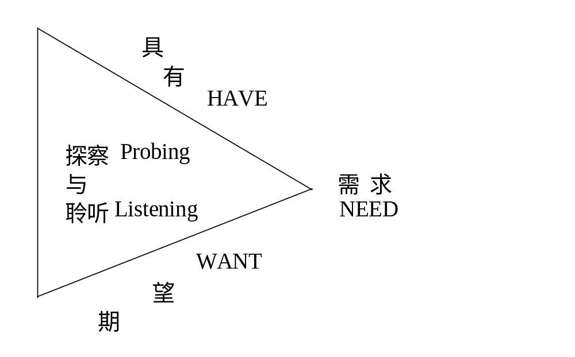
探询与聆听
PROBING AND LISTENING

Slide 59
推销探询的程序
请求允许开始问话。
问询“查询事实的问话”
  查清人、地、事、如何、原因、时、量等…
问询“间接查询感觉的问话”
  说明别人的感觉、做法、请对方表示看法…
问询“直接查询感觉的问话”。
从不同角度归结对方的谈话。

Slide 60
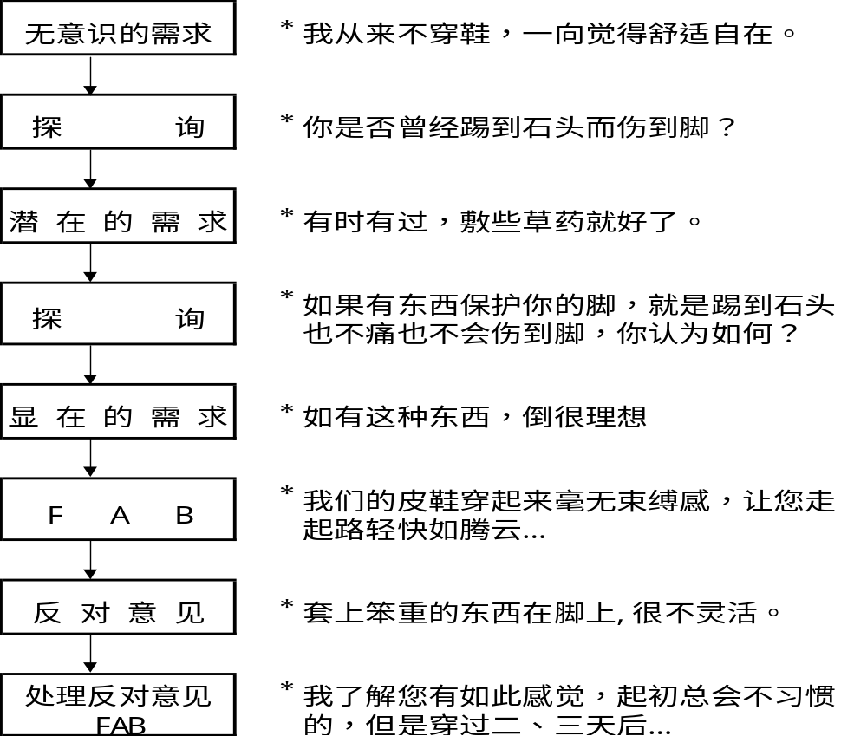
需求意识化的程序

Slide 61
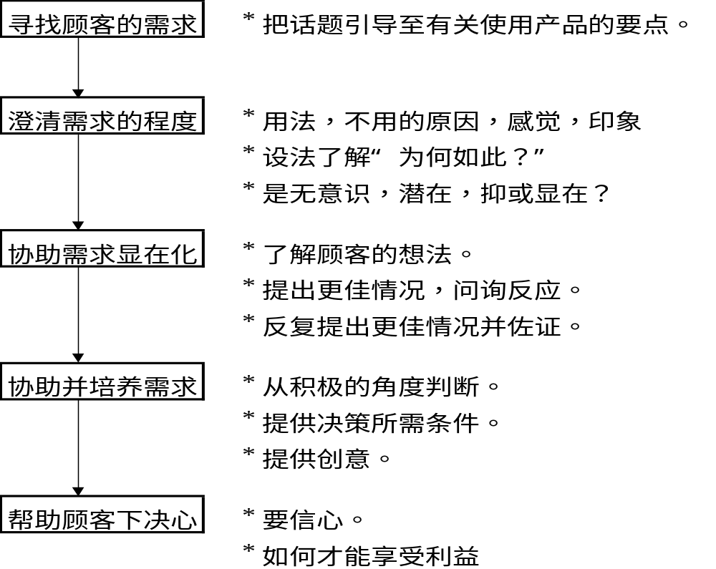
需求的培养步聚

Slide 62
处理反对意见
首先要把抗拒明确化

Slide 63
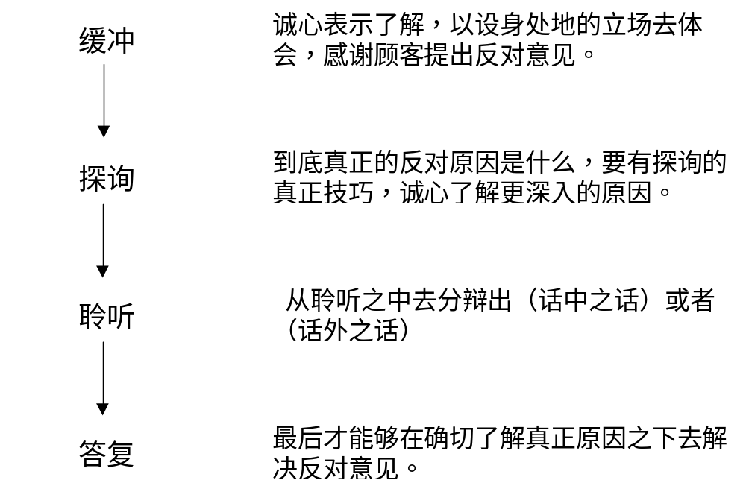
处理反对意见的基本程序

Slide 64
顾客异议的目的
解除心理上购买的义务
反对推销员的态度和意见
畏惧推销员所展开的猛烈攻势
闪避推销员的纠缠
故意掩饰购买的心意

Slide 65
顾客异议的类型
产品异议
价格异议
货源异议
寡欲异议
籍故拖延

Slide 66
可以解决的反对意见
习惯性的反应
  防守的本能,从经验中学到应付的好办法。
逃避决策
  不喜欢业务代表公司;躲过就好,越快越好。
需求未认清
  同类品太多，并无特别的感觉
期望更多资料
  有兴趣购买，但未尽理解，对某些重点需要了解
抗拒变化
  变化导致损失的忧虑,促使采取抗拒心理
利益不够显著
  核对之下觉得划不来,只要足够的利益就会同意

Slide 67
具有实际困难的反对意见
缺乏金钱或信用
  付款能力有困难，潜力不够去开发。
确实不需要产品
  具有真正不需要的理由
缺乏购买权限
  找错了对象

Slide 68
处理反对意见：
明确的反对意见（一）
主要原因在于需求或利益
需求沟通FAB，从顾客的立场去说明，举出别人获得利益的实例，列出足够的证据。
利益要具体化，含糊不清，就不易说明，对顾客来说，不能马虎，人们不会糊糊涂涂去花钱的。
帮助比较，解决疑点。要有耐心，运用探询的方式深入了解，详细解说。

Slide 69
处理反对意见：
明确的反对意见（二）
提供产品的深入知识。如果需求不明，又在了解上有困难，或者利益不明显，资料是最佳的解决来源。
别人满足的实例，越接近越好。别人真正获得利益的实例是不能动摇的证据。
建立足够的信心。除非业务代表的外表上看得出信心十足，否则怎么相信他们说的话？

Slide 70
处理反对意见：
难于捉摸的反对意见
拖延的抗拒── 不相信会有利益
假藉理由的抗拒──耐心探询去调察
沉默的抗拒──还是要探询，然后FAB
转换话题的抗拒──聆听，伺机导入商谈
反对层出的抗拒──探询后重新结构
倦态的抗拒──探询，反省是否安排不佳
混乱的抗拒──整理内容，定好程序

Slide 71
缔结访问的心理准备:
业务人员的正确心理
帮助顾客尽快获得产品而享受其利益
帮助顾客解除心理障碍
这是商业行为中公平的沟通机会

Slide 72
缔结访问的心理准备:
业务人员的正确心理
帮助顾客尽快获得产品而享受其利益
帮助顾客解除心理障碍
这是商业行为中公平的沟通机会

Slide 73
顾客购买意向的积极讯号:
非言辞的讯号
在听你的说明过程中眼睛发亮注意倾听，并且以若有所思的反应好象一面在听一面在想些别的事情，或不安定的眼神
谈话间点头示意的次数增加，也有澄清要点的反应（配合言辞的）
表情放松而面带笑容或安详的思考
原先的坐姿是后仰的话，逐渐采取前倾或略为挺直的姿势
开始有举手核算或写字等的举动
停止翻弄手指，停止摇摆，停止抽烟
请抽烟，请喝茶，或请吃饭
再查看说明书，或注视特定的重点

Slide 74
顾客购买意向的积极讯号:
言辞的讯号
开始有询问价钱，付款方式或者购买，送货时间，条件等
说出别人以优厚条件买到的故事，表示希望以较优条件买到的心愿
探询服务条件，保养条件，使用产品的方法，要领等
要求查看事物或样品，别人使用产品的心得，经验等
对特定的重点表示同意的见解
自言自语说“不行”或者“麻烦了”“怎麽办”等
开始说明自己的情况
跟公司的其他人或朋友亲戚等探询意见等

Slide 75
缔结访问时间的注意事项
除了必要的话以外不要多讲，说溜了嘴可能影响决定
如果有大量的金额，要平静，不可以表露出兴奋
合约或定单内容要明确而简单
缔结是有第三者在场，常会导致失败，主要的是对商品及其利益并无切身感觉所致。最好避免第三者在场
签约完成后，尽早告辞，不宜多留
要表示谢意

Slide 76
访问缔结方法（一）
试 探 法
  以发问的方式去探询顾客订购意愿，以重复实施。
霸王硬上弓法
  假设顾客已经确定要购买而开始提起定货后的步骤。
选 择 法
  以两种不同条件的购买方式，让顾客选择，例如：现金与期票
行 动 法
  以实际采取订购或发货手续去促成顾客决策。

Slide 77
访问缔结方法（二）
单 刀 直入法
  直接了当要求顾客定货，或者直接请求顾客同意发货。
个 个 击破法
  将有关购买产品的要项逐点提出让顾客同意，以促成同意订购。
建 议 法
  提议一些使用产品的创意，以其增加的利益有时顾客下决定。
指 示 法
  以教导性的口吻替顾客安排采用产品后的方式。
引 诱 法
  以时效性或特别条件鼓励顾客即时订购。

Slide 78
接受订货时会话的进行方式
提贩卖促销活动情况或电视广告
提起客户的话
适当的运用数量折扣
籍铺货的谈话确认订购

Slide 79
接受订货时机
被刺激购买意欲的客户心理上会有两个想法
  看起来买它也不错呀
  买多少才好呢
而接受订货的最恰当时效是当客户决定“看起来买它也不错呀。”的时候。

Slide 80
接受定货
订货计划表要仔细的列记下列事项：
  客户名称
  各品牌之推介数量（以往的营业额实绩，该店之潜力，现行的贩卖促进活动以及库存数量等全部都考虑到之后，你认为最正确的数量）。
  有关特别强调的品牌之推介要点
  数量折扣与现金折扣
  贩卖促销活动

Slide 81
收场上的好感及友好

Slide 82
访问成果之分析检讨
作为业务员在巡访自己的领域时，会逐渐的明了自己的每个客户的状态，所以每一次访问时，客观的自我评价是保证更有效的成果及成长的原动力。
对所谓的“棘手客户”的推销获得成功之时，“为什么成功了？”或者相反的没有得到订单时，“为什么没有成功”要时时反身自省。找出自己的缺点，并找出克服之方法，是成为你成长的关键。

Slide 83
访后分析要项
对比访前计划与实际访问的绩效,确认达成的要点与未达成的要点。
分析未达成的要点,其原因所在,如何才能达成等。
以顾客的立场重新想一想被访问的感觉，商谈的印象与感觉。
分析自己在访问过程中的态度及行为是否为买方有所贡献。
记录要点，约定事项之按排预定，下次访问时间预定。
进一步想一想：如果再从头来一次的话，何处要做得不同。

Slide 84
业代专业培训系列
生动化演练

Slide 85
课程目标
实际摆设商品
动作符合基本要求

Slide 86
商品陈列的功用
增加商品回转率。
提高货架占有率。
刺激、便利消费者购买。
建立良好的通路关系。
树立良好企业形象。
卖场销售活性化。

Slide 87
商品陈列的基本手法
充分利用空间，占有更大空间。
陈列所有规格系列产品，位置有效集中。
摆置人潮流动最频繁处，及接近消费者的视觉位置及触手可及之处。
保持商品价值
  ①产品的清洁与整齐码放，正面迎客。
  ②产品的损坏品、过期、滞销品更换。
  ③保持不缺货、不断货。

Slide 88
商品陈列材料（POP）介绍
恰当使用POP，
销售量可增加30%-50%
POP就是指在卖场的广告物品，用吸引顾客注意产品工具。

Slide 89
POP广告物的作用
POP可强化广告的基本讯息
POP可提醒消费者有促销活动举行（例如：减价，抽奖，或赠送农产品等）
POP可使陈列更为突出
POP或巩固宝贵的陈列空间
货品陈列位置不佳时，可籍POP增加吸引力。

Slide 90
POP广告物的种类
A、厂商提供：
  悬挂式POP
  柜台式POP
  海报
  吊旗
  标签，贴纸
  陈列专柜
B、店头自制：
  自行设计海报贴纸
  促销通讯
C、商品本身
  外箱或商品本身

Slide 91
POP广告物的基本原则
POP切勿遮盖货品或阻碍顾客拿取货品
POP使用需照顾到店内环境及需要
POP应保持清洁，避免过期

Slide 92
店头管理
A、在计划上：
  必须对区域内客户进行盘点分级
  选定POP张贴对象
  选定完成日期和时间表
B、在执行上：
  引导助理业代正确使用POP
  重视业务执行，并随时追踪督导，列入考核
  尽量配合电视广告或SP活动进行

Slide 93
主要的陈列地点
入门第一眼看到的地方
架头陈列位置
顾客必经之路线位置
同类货品中的相对位置

Slide 94
产品生动化管理范围
货 架
冰 橱
落 地 陈 列

Slide 95
落地陈列管理原则
依据动线，摆设在所有竞品之前。
所有陈列须有清楚、明显之价格标示与相关促销POP。
产品不可放在接近热源或有阳光照射的地方。
每次拜访时需清洁陈列区域。
移走每一包非属本公司之产品及不良品。
补充产品由后而前，由下面上。
每一包产品均须正面朝前。

Slide 96
冰橱管理原则
永远将冰的产品放在前面，新补的货品放在后面（先进先出）。
将产品放置于动线与视线的最佳位置。
产品排面必须多于或等于主要竞争者排面。
所有产品均须有清楚、明显之价格标示。
每次拜访均须整理此一区域并移走破损及不良之产品。
每一包产品均须正面朝前。
产品依实际需求集中或放置于市场第一品牌旁边。

Slide 97
一般商品陈列架演练
130cm
90cm
50m

Slide 98
陈列改善计划方案之执行
POP材料运用
最佳地点取得
最佳陈列布置
取得合理空间

Slide 99
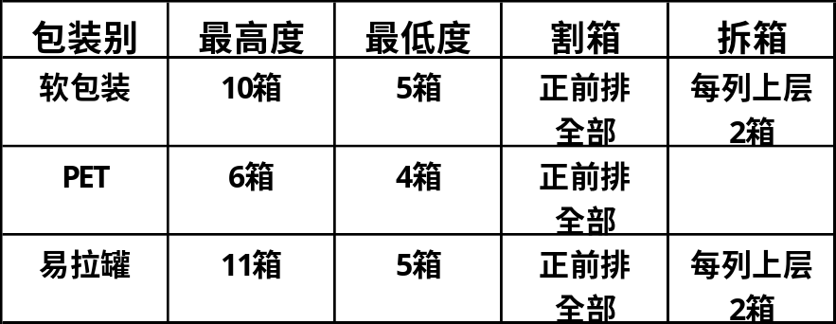
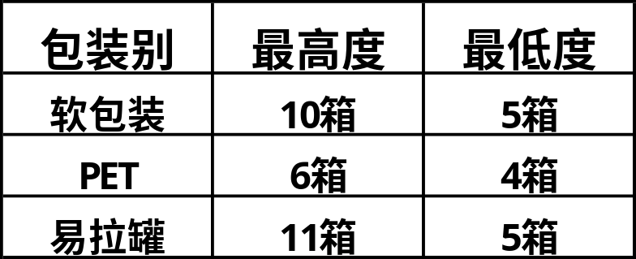
落地陈列执行标准
零售为主
整箱为主

Slide 100
陈列方式
岛型
梯型
壁型
端架陈列

Slide 101
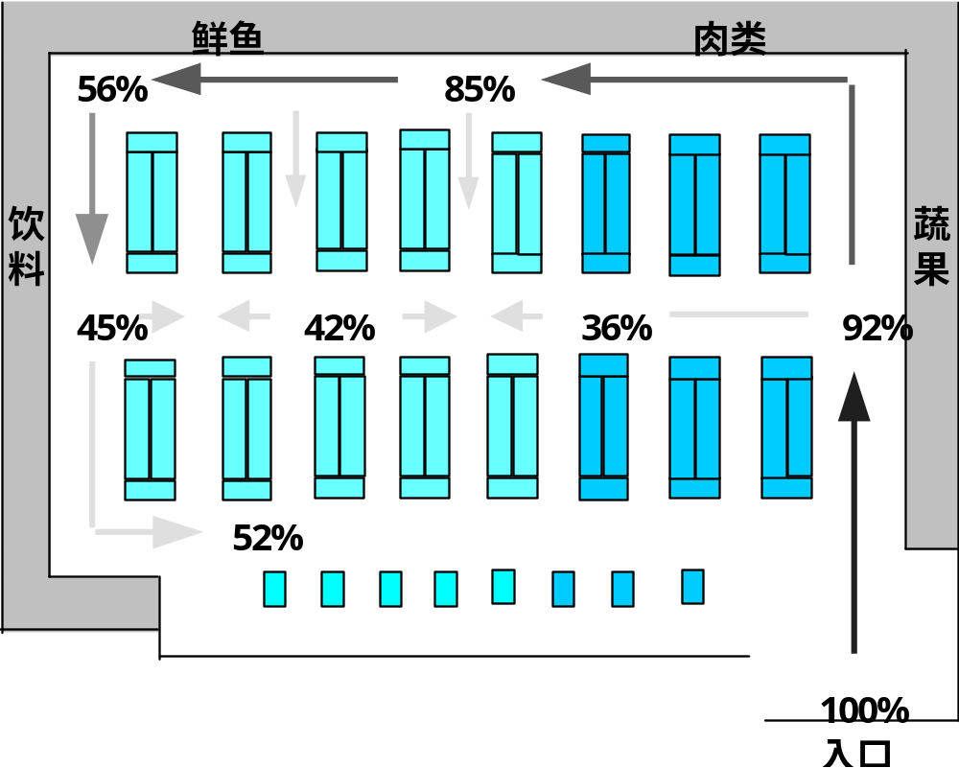
产品可见度与动线（一）

Slide 102
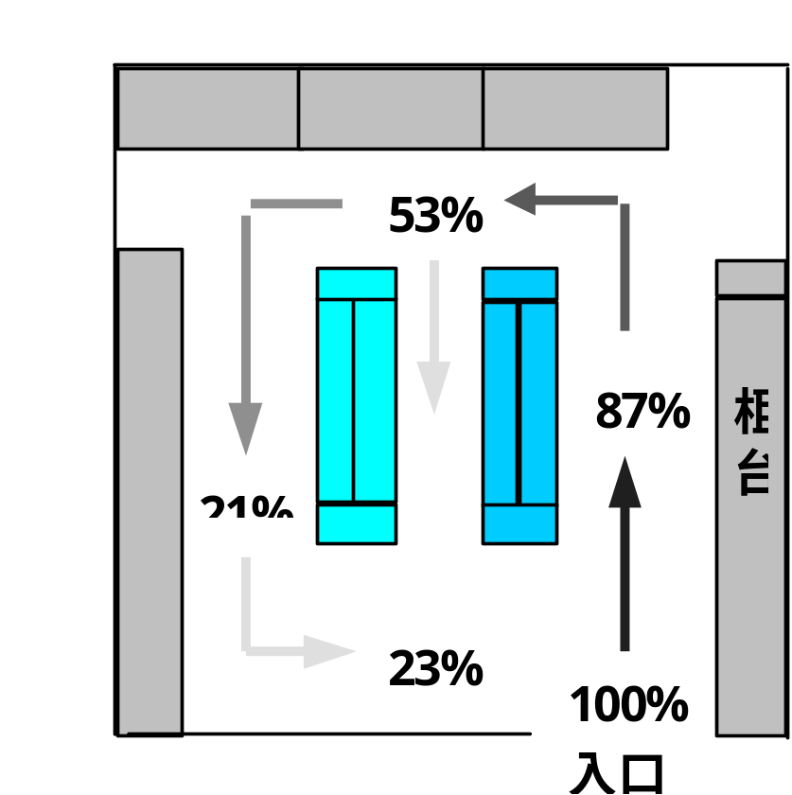
产品可见度与动线（二）

Slide 103
优良的摆设地点
动线开始的地方，即最多消费者经过和最先看见我们产品的地方。
例如：收银台、入口、周围走道、端架。

Slide 104
活动：现场演练

Slide 105
业代专业培训系列
货架管理

Slide 106
课程目标
了解货架管理的重要性
了解货架管理的注意事项
会计算合理的货架空间

Slide 107
货架管理的目的
增加铺货面积，提高市场占有率
建立良好的销售沟通
增加商品回转及坪效

Slide 108
货架管理原则
产品必须陈列于动线与视线最佳的位置。
产品必须集中，上轻下重垂直陈列，前小后大水平陈列。
所有产品均须有价格标示。
产品如须依品种陈列则须放置于动线、视线最佳位置或第一品牌之旁边。
产品陈列面需与销售成正比。
产品陈列需将正面朝前。
每次拜访需进行产品回转及清洁工作。

Slide 109
货架管理的方法
将每一品牌以垂直方式将产品陈列于货架上，形成系列产品的陈列面。
优点：
  外观整齐，可制造立体广告效果，争取最大的视觉吸引力。
  可巩固产品陈列空间，明显抵御竞争品牌入侵。
  可减低缺货现象，货品一不足，马上可察觉。
  有助顾客购物，因包装规则，口味等一目了然。

Slide 110
合理的货架空间谈判
方法1：按销售量而定
方法2：按利润率而定

Slide 111
陈列空间管理的步骤
设定陈列标准空间
定期评估
追踪改善成果

Slide 112
业代专业培训系列
客户管理

Slide 113
课程目标
了解客情维护技巧
了解客户服务工作内容
了解客户分级管理实施方式
了解经销商权利与义务的内容

Slide 114
客情建立的重要性
开发一位新客户所花的力量是老客户的六倍

Slide 115
客情管理
客情影响你销售进展。
客情能维系以后继续跟你交易，把该收的帐收回来。
把握关键时刻。
服务的工作要发自内心，养成习惯，点点滴滴投入。

Slide 116
拜访客户应执行工作项目
（1）定期拜访
（2）张贴海报
（3）清洁产品
（4）落地陈列
（5）产品回转
（6）商情收集
（7） 记录库存
（8） 换不良品
（9） 讯息传达
（10）拿取订单
（11）货款回收
（12）建立客情

Slide 117
什么是“好客户”
1、好客户从不挑剔
2、好客户逆来顺受
3、好客户作人宰割
4、好客户是童养媳
5、好客户可以软土深挖
6、好客户真的好吗？

Slide 118
销售上的三个基本概念
怎样帮助客户买好产品，以得到最大利益。
客户喜欢自己做决定，讨厌任人摆布。
赢得并留信客户的方法——建立客情。

Slide 119
好的服务工作
好与坏由谁来评分
好的服务就进让他感觉很“爽“
因为“爽“会变成购买动机。
服务做得好可以减少抱怨处理。
自愿的，发片面人心的。

Slide 120
好的服务工作
进货，订货，库存。
翻仓。
退换货处理。
促销活动及后续服务。
商品陈列
客户交代事情处理。
即进服务。
偶而提供一些非工作相关的服务。
不必付出金钱而你能邦他做的事。

Slide 121
客户在什么情况下不再购买
1、顶让不再经营
2、与其也同业有交情
3、因为价钱高
4、因为品质不佳
5、因为服务不好，印象恶劣
6、其它原因
你只会听到4% 抱怨，其余96% 则默默离去，91% 绝不再跟你打交道

Slide 122
哪些行为可看出客户不满

Slide 123
如何适当处理客户不满

Slide 124
客户管理
销售责任区
客户等级的划分
客户目标设定
时间投次
  客户等级
  客户目标

Slide 125
客户业种别
一、一般通路
二、餐饮通路：
三、封闭通路
四、批发通路：

Slide 126
客户业种别：一般通路
商场
连锁便民商店
地区超市
连锁超市
仓储式超市
连锁面包店

Slide 127
客户业种别：餐饮通路
连锁餐厅
饭店
大型餐饮娱乐场所

Slide 128
客户业种别：封闭通路
学校
交通航站
单位小卖部
风景点
单位统购
其它

Slide 129
客户业种别：批发通路
经销商
大批
小批
批发市场

Slide 130
分级原则
每半年进行升级评估（1月及7月）
评估标准以半年平均月销量为基准
以通路别为分级原则，销量达标准者可升级，未达者不降级
此分级设定作为促销、活动及主管客户拜访之主要依据

Slide 131
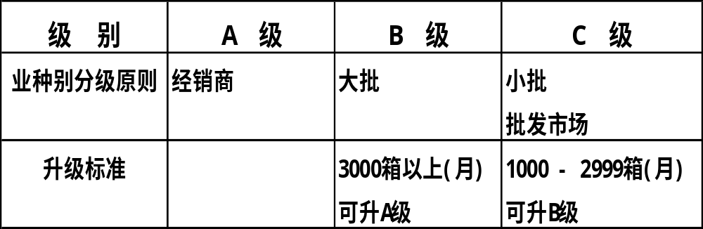
客户A、B、C分级原则
批发客户

Slide 132
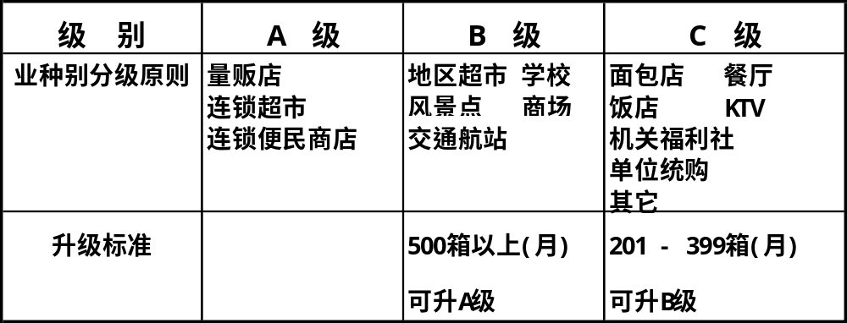
客户A、B、C分级原则
直营客户

Slide 133
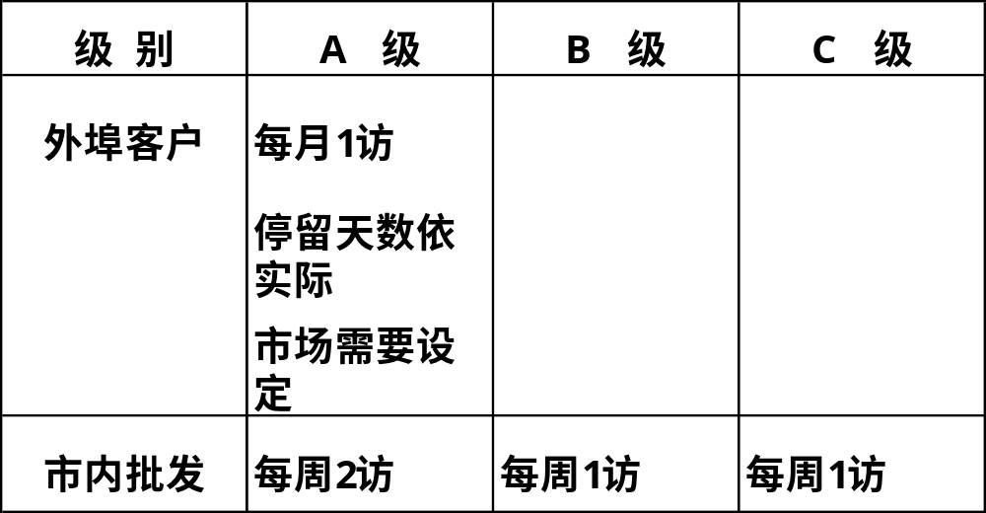
拜访频率设定
批发客户

Slide 134
拜访频率设定原则
拜访频率级别以客户分级为标准
每周2访之客户拜访间隔需具逻辑性，如周（1、4）、（2、5）
拜访频率调整须依分级标准调整后随同调整

Slide 135
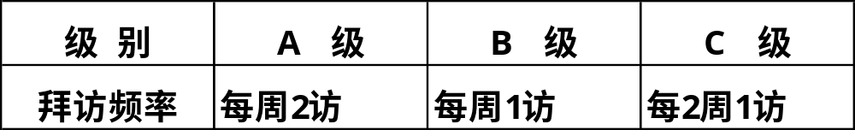
拜访频率设定
直营客户

Slide 136
经销商绩效指标

Slide 137
经销商激励方法
确保合理利润
明确奖金制度

Slide 138
经销商的义务
确认销售责任区
提升产品形象
经营管理的支援指导
协助区域性促销活动

Slide 139
业代专业培训系列
目标管理

Slide 140
课程目标
了解目标内容
了解目标设定方法
了解区域规划，路线规划与营业目标设定的关系

Slide 141
目标金字塔
组织使命
组织目标
部门目标
所目标
组目标
个人目标

Slide 142
目标管理项目
销售：
  达成比
  新开客户
  铺货率
帐款：
  应收帐款
  逾期帐
  坏帐
  收现比
表报：
  客户卡
  日报表
  专案追踪表
市场：
  定期拜访
  客户关系
  促销执行
  同业动态
  店头执行
  不良品
其它：
  出勤状况
  服装仪容
  参与感
  向心力

Slide 143
目标设定基本原则
具体的
可计量的
切合实际的
可达成的
有时间性的

Slide 144
目标设定基本考虑
市场规模
产品在市场之占有率
产品在市场之成长机会
竞品的市场活动
客户数
季节指数
区域性差异
新产品上市
促销
企图心

Slide 145
目标管理：比较
1、与去年同期比
2、与上个月比
3、与竞品比

Slide 146
区域规划要素（一）
合理的工作时间
  距离
  客户数
  拜访频率
适当的成长空间
  水平成长
  垂直成长
  通路组织发展

Slide 147
区域规划要素（二）
有效的市场管理
  市场反馈
  客户满意度
  同业动态
高度的成本效益
  拜访效率
  配送效益
  路线数

Slide 148
区域规划要素（三）
其他
  地理条件
  特殊限制
  行政区域

Slide 149
路线规划
资料搜集
频率/时间/销量分析
路线规划
新路线频率/时间分析
新路线编排/拜访日编排
财务/贷帐/合约移交清册之建立完成
依各路线拜访日重组成册

Slide 150
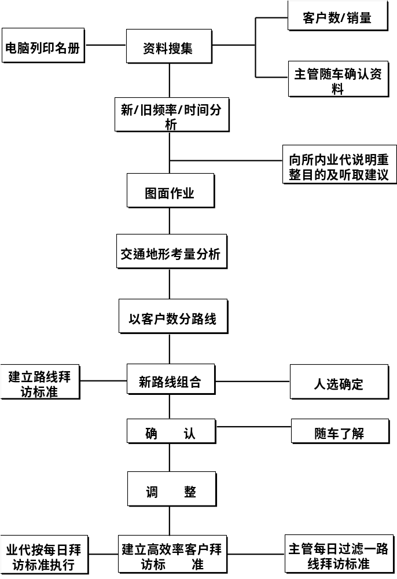
路线规划流程

Slide 151
频率、时间、销量分析
依据“协同拜访记录表”及“销量表” 进行分析
使用销售频率分析表（日表、汇总表）
每条拜访路线单独使用表单
分级及频率设定依标准进行
使用分割前现有客户频率及时间分析表

Slide 152
路线规划与分析
依据路线设立之频率/户数/时间标准进行计算，得出应有路线别
将现有路线完整显示于地图上
依据合理性、逻辑性分割原则将新设路线资料与地图上试行作业填入路线规划表
汇总路线规划表资料转入分割后客户频率时间分析表，进行合理性分析，并作必要性之调整。
依据路线规划表资料再行转入路线日拜访规划进行拜访日分割。

Slide 153
销售目标设定之流程
每月20日各工作科组依据目标设定之基本考虑与原则，由下往上提出预估目标量与达成作法。
所长于报告提出后，召开所内业务会议，就报告之可行性进行讨论并要求清楚地说明销售预估来源。
所长依据季节指数、区域特性及市场行销策略对预估目标提出合理性之修正，并于会中讨论次月工作重点与执行进度，达成共识，共同执行。并将目标结果于22日前提报至分公司。
分公司于收到呈报目标后，须再确认与评估，并于24日前呈报至总公司。

Slide 154
销售目标拟订演练

Slide 155
销货周转与通路库存
客户别月回转率
品项别月回转率
客户别通路库存数量

Slide 156
铺货率目标设定及追踪
摊点数
竞品铺货率
品项差异

Slide 157
业代专业培训系列
协同拜访

Slide 158
课程目标
了解协同拜访的程序及注意事项
练习协同拜访技巧

Slide 159
目的
提升助理业代销售技巧
了解客户需求及解决问题

Slide 160
技巧：进入店前
助理业代复述推销说明准备事项
重点提示
  客户资料
  销售目标
  上次问题点解决对策

Slide 161
技巧：入店
由助理业代主导
对于助理业代任何表现均不评论
回答问题以助理业代为主
主要任务：观察/记录
记录重点为助理业代的具体说法和身体语言，以及客户的反应。

Slide 162
技巧：出店后
分析未达成及未达成的要点,其原因所在
以客户的立场重新检讨，给客户商谈的印象与感觉
与助理业代讨论，如果再从头来一次的话，何处要做得不同

Slide 163
业代专业培训系列
人员管理

Slide 164
课程目标
了解路线规划原则
了解公司日常管理规定
掌握人事处理流程

Slide 165
组会实施
参加人员
内容
  宣达公司的行销政策
  各项销售进度的达成检讨
  接受主管任务分配
  问题点沟通及协调

Slide 166
对助理业代的工作管理项目
路线规划与销售目标
缴款
定货记录
客户拜访记录
客户（市场）反应及交办事项回报
生动化实施

Slide 167
一般管理
服装
仪容
公文包内容物及工具
办公文具
档案管理
费用管理

Slide 168
人事管理
节假日工作与工作责任制
考勤规定
请假规定
奖金发放与考核
奖惩规定

Slide 169
常发生的人员管理案例
出勤异常
  请假
  迟到早退
  溜班
不服命令
业绩未达成

Slide 170
业代专业培训系列
表报管理（Ⅰ）

Slide 171
课程目标
正确填写报表

Slide 172
日常个人使用报表
客户卡及新客户资料卡
帐单借出表
工作日报表
月工作进度表
出差计划表
月销售进度表
铺货率调查表
应收帐款明细表
预收货款明细表
下月销量预估表

Slide 173
作业报表
客户拜访记录卡
  路顺图
  客户总表
  客户拜访记录卡
日报表
周报表
月报表

Slide 174
管理报表
新开客户明细表
工作日报表及周报表
应收帐款明细表
预收货款明细表
逾期帐明细表
经销商运货统计表
客户卡查核表
生动化抽查表
协同拜访表
促销专案追踪表
下月销量预估表

Slide 175
管理评估
一、项目
  销售
  铺货
  陈列
  客情
  预估
二、比较
  1、与去年同期比
  2、与上个月比
  3、与竞品比

Slide 176
业代专业培训系列
客诉处理

Slide 177
课程目标
建立积极处理客诉的正确态度
了解处理客诉的流程及表单

Slide 178
客户抱怨的标的
品质
成本
交期
服务

Slide 179
长期客户带来持续的利润
客户对你越了解，从你这里买的东西越多
你对客户越了解，越能更好地服务客户
如果你拥有忠诚客户，就可以收费更高
满意的客户能“一传十，十传百”，帮你做广告

Slide 180
正确处理客诉
80%的销售业绩来自现有客户
60%的新客户来自现有客户的推荐

Slide 181
客户在意的事项
沟通
能力
持续一致
弹性
诚实
可靠
迅速
价值

Slide 182
处理客诉的原则
客户满意
面对问题
依照客户希望的方式完成工作
建立沟通管道
互利的观点
解决内部限制
即时回馈进度

Slide 183
处理客诉的策略目标
市场占有率的取得
客户的持续交易

Slide 184
客诉处理内部作业流程
使用专案追踪表

Slide 185
业代专业培训系列
通路精耕

Slide 186
课程目标
了解现阶段通路精耕之涵义

Slide 187
名词定义
营业所(库所合一）
  经营城区二阶经销商与郊县三阶经销商，并设有仓库发货，其功能为产品配送，同时可针对客户做陈列POP张 贴、新品推广、商情搜集。
办事处（总经销）
  借用经销商发货仓库之处所成立办事处，为将来设所准备。
零售点
  有固定地址营业之场所。

Slide 188
名词定义
二阶经销商
  公司的经销商直接出货给零售点，具备资金周转能力及仓储空间
三阶经销商
  公司的经销商经一层批发商到达零售点，具备资金周转能力及较大之仓储空间
邮差与信箱
  具有拜访配送能力之经销商称为邮差（行批），反之成为信箱（坐批）

Slide 189
名词定义
业务代表
  直接服务二阶经销商与大型批市摊床之服务
  人员，具备产品推广说明、陈列（堆箱）、
  POP张贴、路顺执行、指导助理业代等工作
  内容
助理业代
  协助责任区内二阶经销商及批市摊床向零
  售点作商品陈列、POP张贴、市场讯息收集、
  新品铺市及转单服务。

Slide 190
名词定义
总经销
  公司直接掌握下手客户
  运用经销商的仓储、配送功能，以服务末端（下手）客户的作法。
二阶半
  若批零市场的零售行为超过50%以上销量时，则可在该批零市场各摊床中委托一个经销商来负责供货上的价位控制。

Slide 191
名词定义
半直营
  指业代管理二阶经销商，同时由助理业代来掌握其所覆盖零售点的作法。
前进仓库
  为服务大型批发市场之摊床与邮差、信箱，而于附近设立之仓库。
发货仓库
  为服务城区及郊县之经销商及直营客户而设立之仓库。

Slide 192
批市直营
前进仓库之设置完成。
降低原经销商的库存。
与原经销商之良性沟通，即取得经销商的谅解。
与经销商结清前期返利。（约定时间付款）
批市价格平移（以小摊点进价为准）

Slide 193
专属经销商能力评估
地方
关系
通路
能力
资
金
仓
库
顶益
业代
敬
业
配
送

Slide 194
伙伴关系
顶新与其区域总经销/专属经销商是命运共同体，是亲密的伙伴关系，双方互利互助，共同经营市场。
顶新业代是推动通路精耕成功的关键因素（核心），各地应重视其教育训练，创造出高质量的核心因素。

Slide 195
外埠三阶经销商之评估与选择
至少要对三个经销商进行调查与评估
填写评估表
最后优选出其中的一个

Slide 196
与外埠三阶经销商沟通话术重点
强调其片区市场规模。可用<牛奶人均公斤数*人口数=市场规模>之思路与其沟通。
要求经销商不要卖竞品。
强调三阶毛利，通路利润分为畅销品、一般品和新品三类解释。
将经销商视为我们的“区域总经销”，其为顶新一份子。
强调如果签约成功，我们将派遣业代帮助其经营片区市场。

Slide 197
业代专业培训系列
进销存退货管控

Slide 198
课程目标

Slide 199
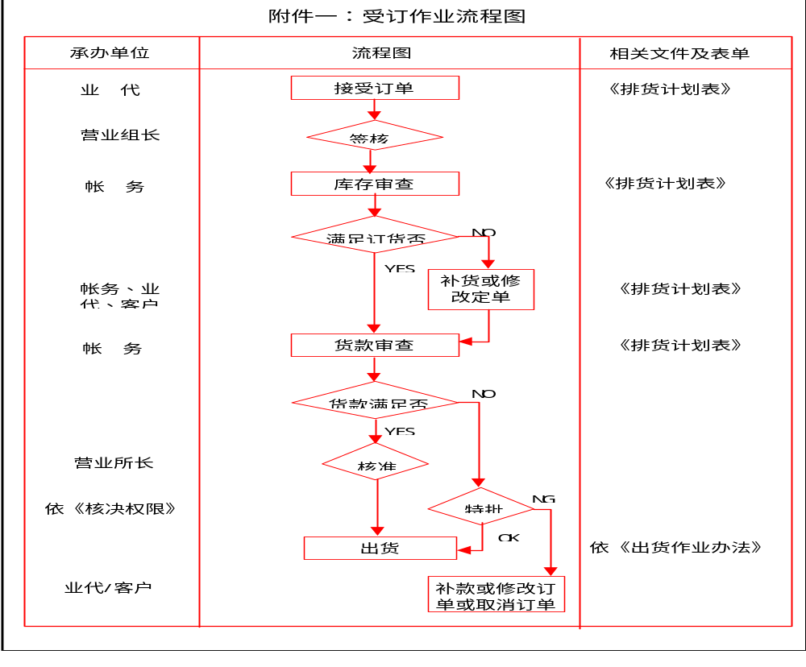

Slide 200
受订单使用
格式
注意事项

Slide 201
电话订货管理
使用表单：电话定货记录
电订轮值人员下班前须收集电订单呈交所主管
所主管须于第一时间优先阅毕电订记录，并作必要性之处理或结果追踪。
业代于回所后应先行阅毕电订单，并于对应位置签章确认及作出处理。
电订记录须存档30天。

Slide 202
出货
帐务在收到订单后,审核库存并确认该业代当日货款无误
帐务将订单输入电脑并列印[出货单]
帐务将[出货单]盖章签字,交库长审核
库长签字并根据实际情况排车
若遇缺货、短货应及时通知业代
若变更出货品种应征得业代同意

Slide 203
送货
仓管根据[出货单]监装、发货
雇用车辆送货至经销商
司机为营业所送货车队之司机,比另外雇用司机保险系数高
若货送到后收款有问题,则须将货物全部拉回
当日订货必须在当日送货完毕,无论是几点接到订单

Slide 204
收款
货物送至经销商后,客户收货并在[出货单]上签字确认
业代收取现金,并用随身携带之微型验钞机检验
业代填写[缴款单],经库长签字审核后,将款项及[缴款单]交出纳确认

Slide 205
缴款单使用
格式
注意事项

Slide 206
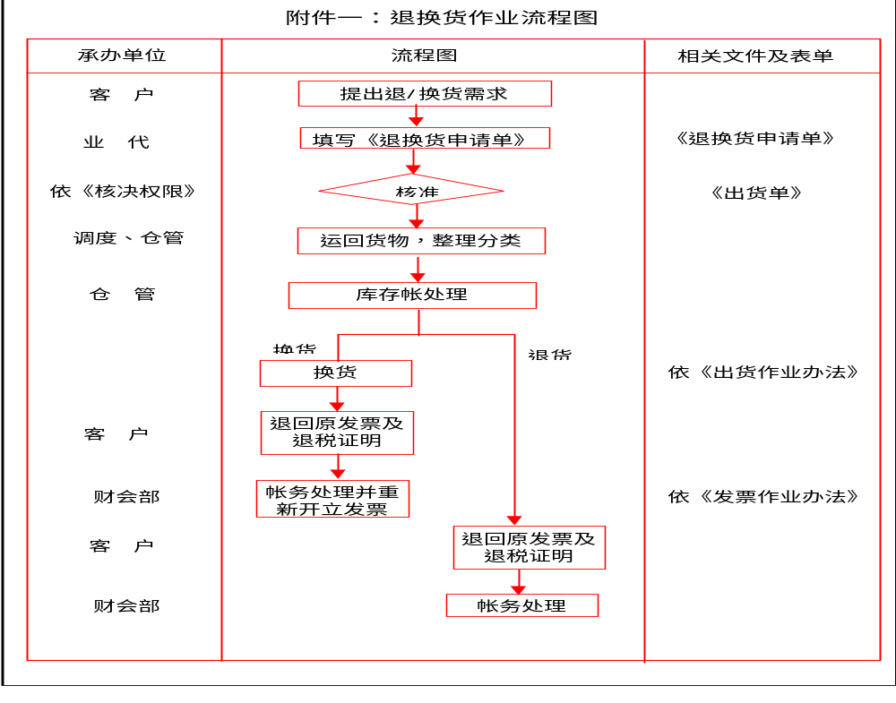

Slide 207
退换货：业代作业
客户若有退/换货需求，应向业代提出，其中退货客户必须返回原发票或持有税务局退税证明。
客户提出退/换货需求后，由业代填写《退换货申请单》，注明退/换货品种、数量、原因及发票退回等情况。

Slide 208
退换货发票处理
客户可退回发票，由财会部作废发票，重新开立新发票。
客户不能退回发票，若在当月发生，可由财会部开负票冲红，再开新票；若不在当月发生，要求客户提供退税证明，再开立负票冲红。
客户如进行换货作业，应按同品项、同价格原则作业，若不同单价则须总金额相同。

Slide 209
零数退换处理
帐务将退货折合成金额输入缴款之折让栏目。
库存帐暂不做调整（只作记录），月末做报废处理。

Slide 210
成品领用
成品领用时，申请单位先填写《成品领用单》，依《核决权限》核准。
《成品领用单》核准后，由生管部或营业所帐务列印《出货单》，成品库据依以出货。
月底生管部及业所帐务将《成品领用单》及《出货单》汇总返给财会部。

Slide 211
销售业绩计算
公式
表单

Slide 212
不良品结算作业准则
各项费用及其不良品须于次月第一次拜访时结清。
结算各项费用及不良品须检附完整凭证。
各项结算费用及不良品不得从货款中抵扣。
各项费用及不良品结算须完整填写附件表格。
申报不良品销毁须加附正面及侧面清晰可见之照片（其中产品须整齐置放，并于正面张贴书写品种、数量、日期、仓位之海报。如报废产品散置、不齐则不予认列受理）及不良品报废掩埋作业照片。
所有不良品只得持用压碎或割包掩埋法报废，其它方法不予认列受理。

Slide 213
业代专业培训系列
信用调查及债权确保

Slide 214
课程目标
了解信用调查程序
避免损害公司权益

Slide 215
债权之种类
合同之债
侵权之债
不当得利之债
无因管理之债

Slide 216
合同之债权确保与追索
确保
  签定合同前，对债务人履约资质进行审查。
  依照担保法规，签定担保合同：保证，定金，抵押，质押，留置（附件一）。
  合同公证
追索
  债务人协商解决。
  若合同中定有仲裁条款，或与债务人事后达成仲裁协议，即可向约定之仲裁机构申请仲裁。
  向有管辖权之法院提起拆讼。可运用拆讼保全相关规定。

Slide 217
侵权之债权确保与追索
确保
  侵犯知识产权—对拥有之商标，专利依法申请注册，取得权属证书；依法使用，维护商标，专利，著作权，版权。
追索
  向侵权行为地（侵权行为实施地/侵权行为结果发生地）人民法院提起拆讼。

Slide 218
不当得利之债权确保与追索
没有法律上的原因而获得利益即为不当得利。
确保
  作为企业一方，为防止不当得利之债之发生，应逐步完善监督执行企业内部各项生产经营规章制度。如运输合同中，将货物错发至其他客户，因而产生不当得利得之债，即为企业内部管理不善所致。
追索
  与不当得利方协调要求返还，不成则向有管辖权之人民法院提起拆讼。
  没有法定或约定的义务，为避免他人利益受损失进行管理或服务，即为无因管理。
  追索——向收益人要求偿付因管理而支付的必要费用，不成则向有管辖权之人民法院提起拆讼。

Slide 219
客户基本资料之建立
业代应于《客户基本资料调查表》注明客户之各种基本资料。
营管应留存客户以下资料之影印本：营业执照、税务登记证明、银行开户证明。
对直营客户或有放帐之客户，应再留存经营者个人身份证影印件。
资料提供及建档分别由营业部及营管部负责。
营管如发现资料不全应及时补全。

Slide 220
相关单据之存档保管
经销商出货单回执联，由车队交回营管部，作为运费结算之凭证，并由营管存档。
送货单位应于当日或次日早晨将直营客户出货单回执联交回营管保存，避免遗失。直营出货单回执联及发票在结款前由营管存档保管。
客户签回之对帐单，营管应妥善保存，尤其针对未结回款之客户签回对帐单更应注意保存。

Slide 221
收款作业注意事项
业代收款以收票据为原则，不得收现金。
客户若用支票缴款，则支票须填有公司抬头。
缴款的执行及复核分别由业代及营管负责。
业代如有延迟缴款情况，营管应反馈其权责主管。

Slide 222
与客户确认收货及付款
新客户第一次出货时，业代应落实下列确认作业：
  与客户确认出货单的签收方式（专人签字或加盖公章），避免客户不承认引起纠纷或对直营客户收款时，客户不承认已收货；
  确实告知客户（特别是直营客户）本公司收款时间及收款要求等事项；
  与客户共同确认收款时的必要凭证。
对一些老客户，应补充或重新确认以上事项。

Slide 223
汇票之审核及退票之处理
业代或财务在收到汇票后，要对票面进行检核，避免因一些书写错误而导致退票发生。
若货已发出，又发生退票，此时营管帐务作等额负值缴款，并将票据退还业代，并跟催业代要求客户将新票寄回公司，待收到新票后再重新作缴款。
业代在收到新票后再将原票退还客户。

Slide 224
客户经营人员或收货人员异动时
业代要在拜访时及时了解客户相关人员异动信息。
客户经营人员异动时，应注意相关客户基本资料是否须重新取得。
客户经营人员或收货人员异动时，出货单的签收方式（签字或加盖公章），须客户以书面形式再行向营管确认。

Slide 225
经销商出货
营管严格执行款到发货。
动用权限或保证金要严格按公司规定的权责范围执行，且在上笔传真汇票未入帐前，暂缓下次发货。
业代应主动协调客户订货数量，使之配合车辆装载量。如为配合车辆装载量而有超送情况时，业代应先行知会客户并于事先确认货款补交事宜，以避免发生欠款发货或超送拒缴等情况。

Slide 226
直营出货
直营出货要严格按信用额度及帐龄时间审款。
当客户发生逾期帐款后，应先追款，暂缓发货，其间若有陈列展示效果之客户，如拟继续出货，应先呈权责主管核准并确保将其逾期帐款控制在一定时间内收回后，方能出货。
对一些特供客户或只交易一次之客户，应坚持款到发货的基本原则，若有个案应先呈权责主管核准。

Slide 227
直营结款
直营业代结款时，须向营管申领发票及客户回执联，并进行登记。若款未结回，此两项单据须于当日或次日及时交回营管部，再结款时再申领，以免丢失。
暂未结回款之发票及回执营管要建档保存。

Slide 228
直营客户信用额度及帐龄管理
业代应依客户营业状况，呈报客户信用额度建议，经呈各级主管核准后，确定该客户之信用额度。
客户帐龄依公司一般规定订定，如有个案拟延长或缩短，应签呈报权责主管核准后实施。
营管根据客户实际销售及回款情况，定期与营业单位重新讨论额度及帐龄之设定。
营管如发现出货超出额度或收款超过帐龄而未经权责主管核准时，应及时反馈权责主管。

Slide 229
客户倒闭
客户破产倒闭后，业代应及时了解客户是否到工商局登记，是否登报公告、是否登记债权、是否有上下级公司可供追讨等情况，以便对追讨或诉讼作准备。
客户破产倒闭后，如业代拉回客户货品充抵货款，在拉回货品后，应专案及时处理，所得款项及时冲销该笔帐款，差额部分再另行提报。

Slide 230
客户出现逾期帐款
营管每月5日提供《帐龄分析表》给营业，业代及时追讨。
业代应与客户签定还款协议，确认债权。
出现逾期帐款后，营管应及时查核出货单、发票、对帐单等债权凭证，如有欠缺时，应先行呈报营业主管，并协商补全办法。
对一些商场扣点等凭证要及时取得，及时冲帐。

Slide 231
呆帐诉讼时效之掌握
对可能发生呆帐之案件，营业单位应确实掌握相关法规之诉讼时效。
发生欠款后，以最后一次向客户催款之次日起2年内提出诉讼有效。
催款时间应在客户签认收货后2年内。
最后一次催款时间以客户签认或邮局回执联为凭证。
若无凭证证明最后一次催款时间，则以客户签认收货后2年内提出诉讼有效。

